Slide 1
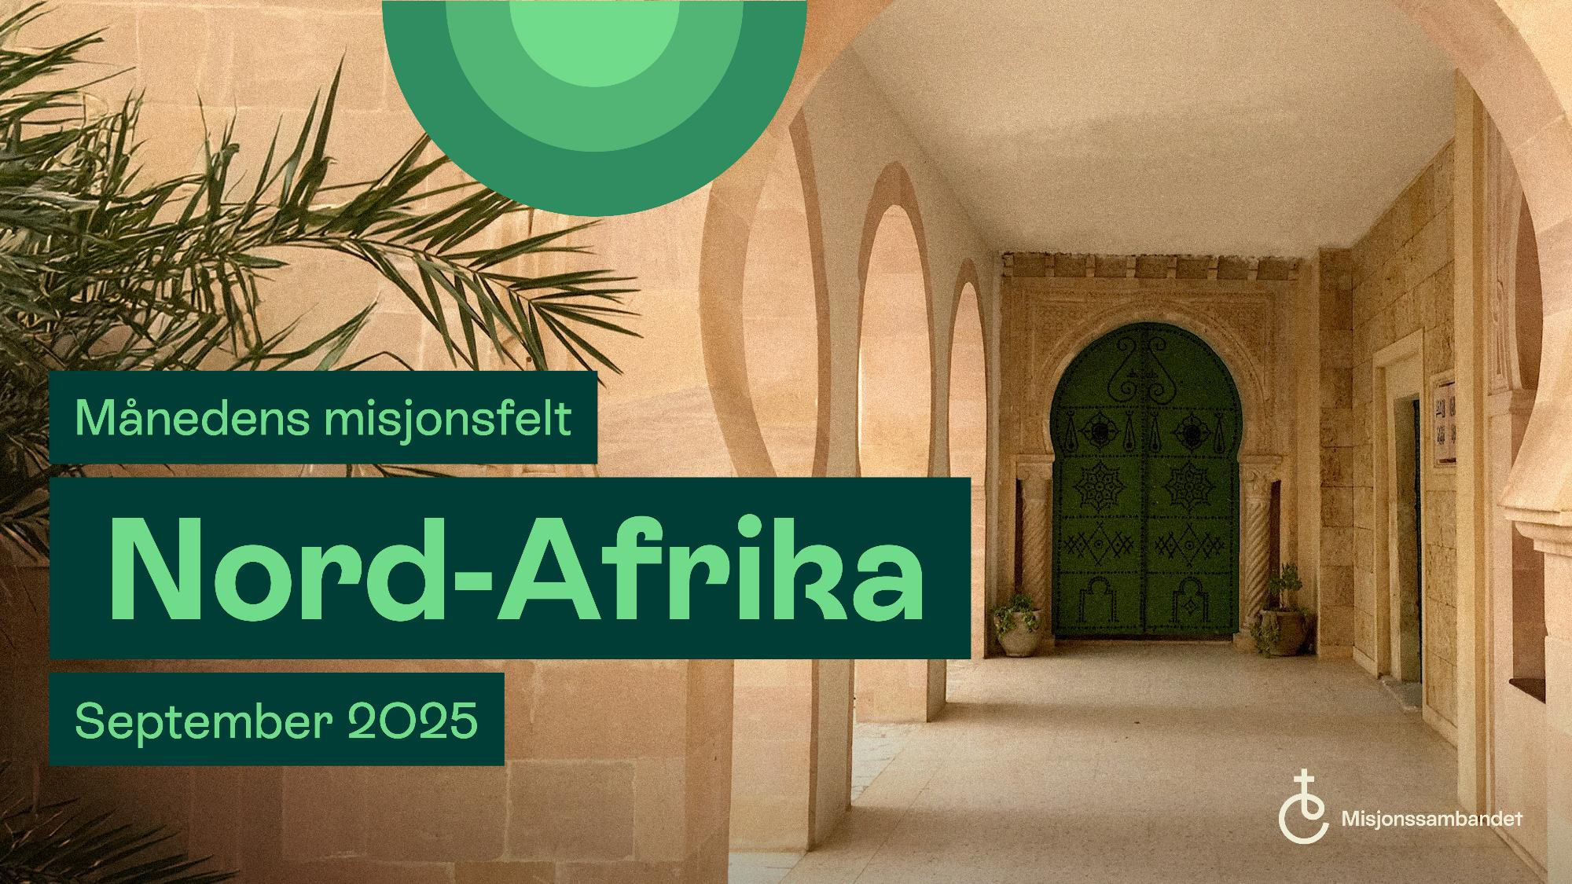

Slide 2


Slide 3
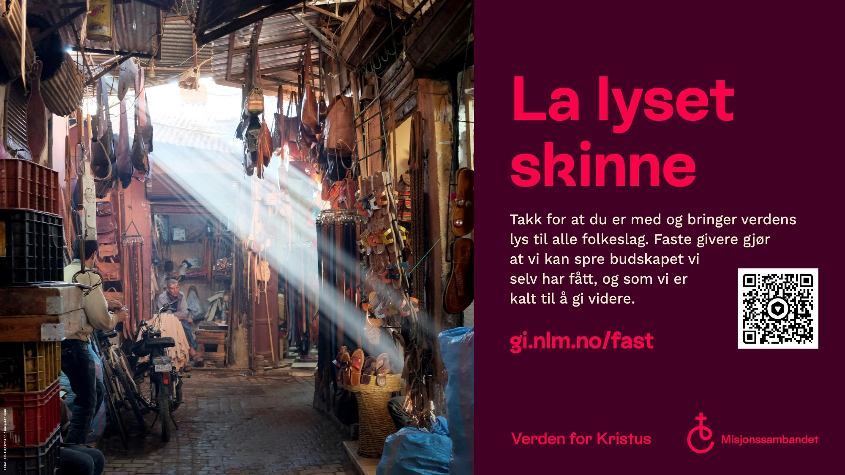

Slide 4
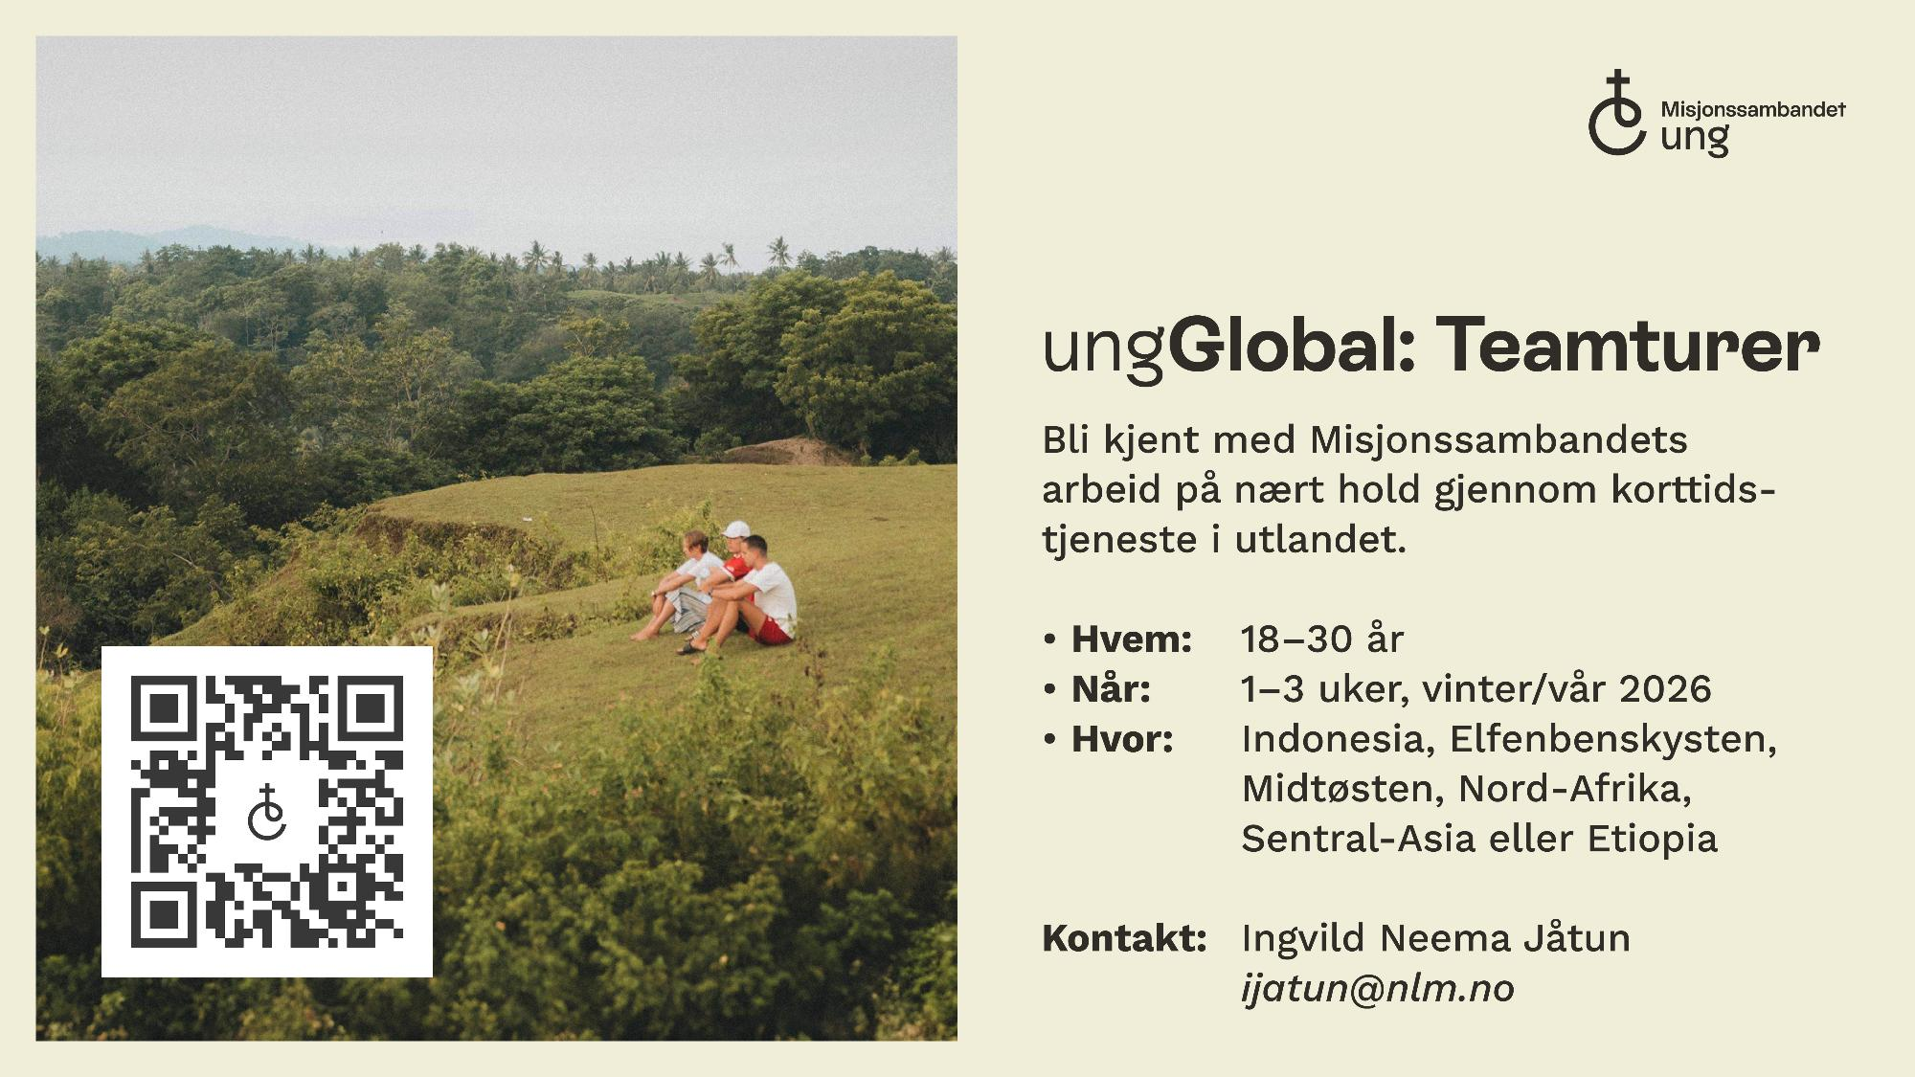

Slide 5

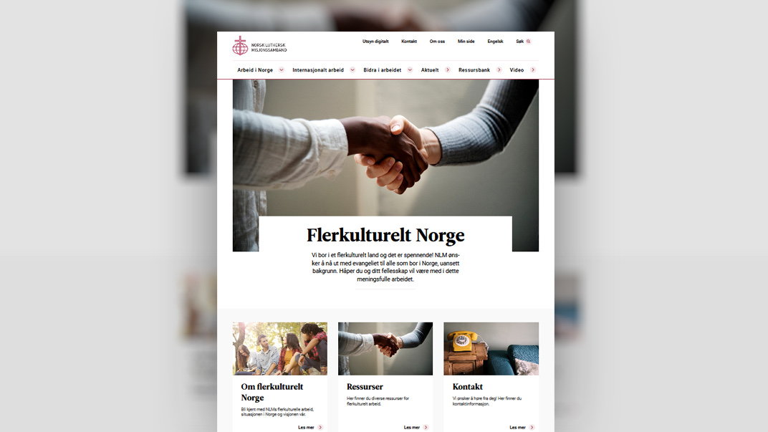
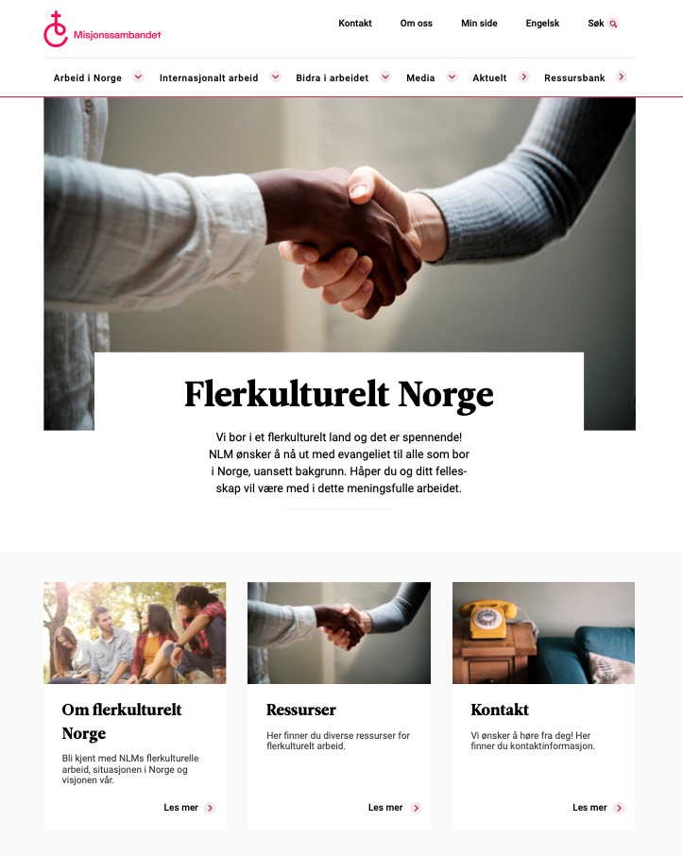
Visste du at...
Misjonssambandets fler-kulturelle arbeid har en egen side på misjonssambandet.no?
Her finner du tips til kurs, apper, praktiske råd og mye annet.
Bli engasjert i dette viktige og spennende arbeidet!

Slide 6
